Slide 1
Трудности перевода английских пословиц и поговорок
Проект подготовила:
Ученица 6 «А» класса
Артамонова Анастасия
Под руководством
Щеглеватых Е.И.

Slide 2
Цель:
Определить трудности перевода английских пословиц и поговорок на русский язык.
Задачи:
Объяснить, зачем нужно знать и понимать английские пословицы и поговорки.
Привести примеры английских пословиц и поговорок с их эквивалентами в русском языке.
Выявить трудности перевода и причины их возникновения.
Провести анкетирование учащихся 6 «А» класса, на предмет правильного понимания английских пословиц и умения подбирать к ним аналоги из русского языка.
Сделать вывод о том, какие трудности возникли у участников опроса.

Slide 3
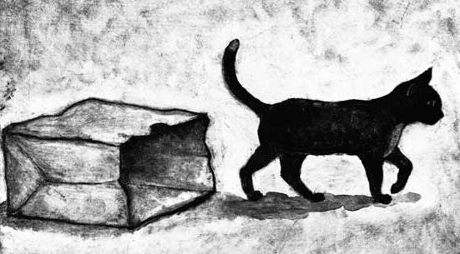
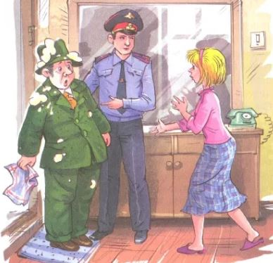
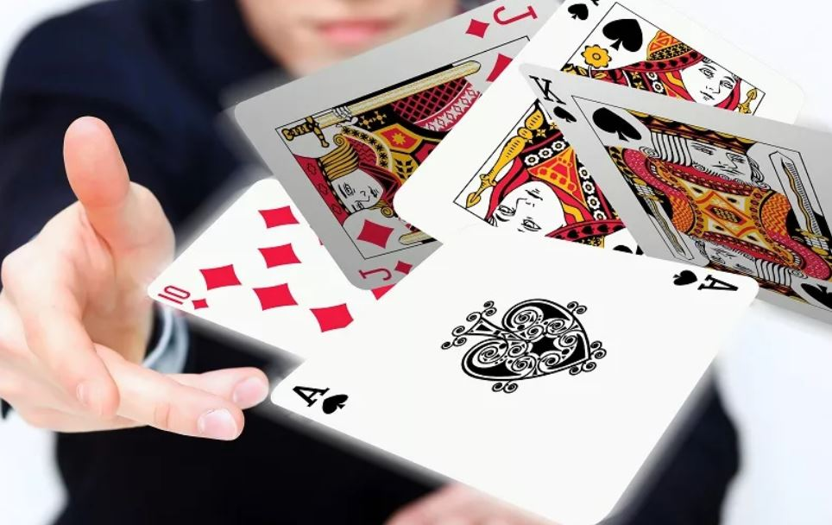
The English proverb «The cat is out of the bag» means that someone’s secret or some kind of act or trick was disclosed.
It’s like Russian proverbs:
«Тайное становится явным»
«Шила в мешке не утаишь»
«Карты вскрыты»

Slide 4
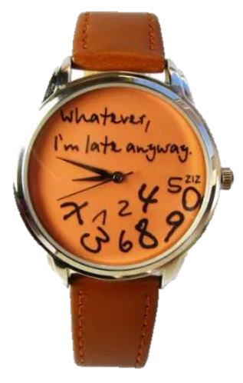
1 группа пословиц и поговорок
«Better late than never» -
«Лучше поздно, чем никогда»
This idiom suggests that doing something late is better than not doing it at all.

Slide 5
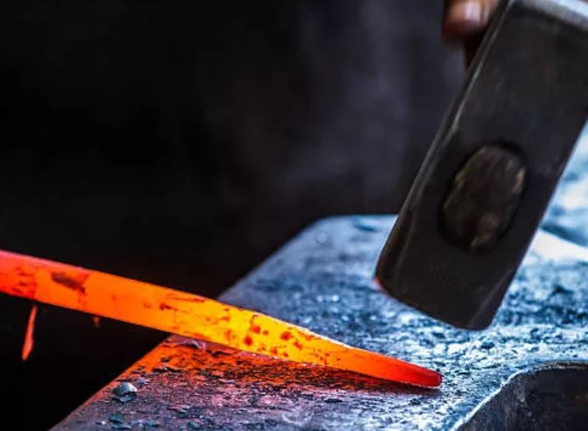
«Strike while the iron is hot» - «Куй железо, пока горячо»
Do something when things are going well for you and you have a good chance to succeed.

Slide 6
«It’s the tip of the iceberg» - «Это только вершина айсберга»
This is a small part of a much larger situation or problem

Slide 7
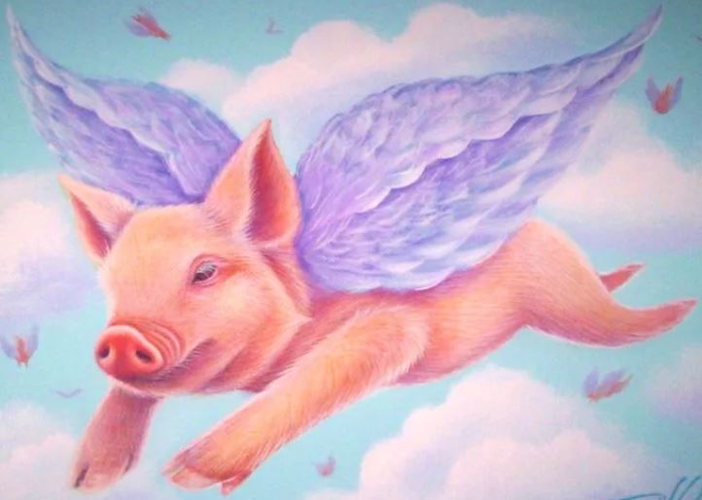
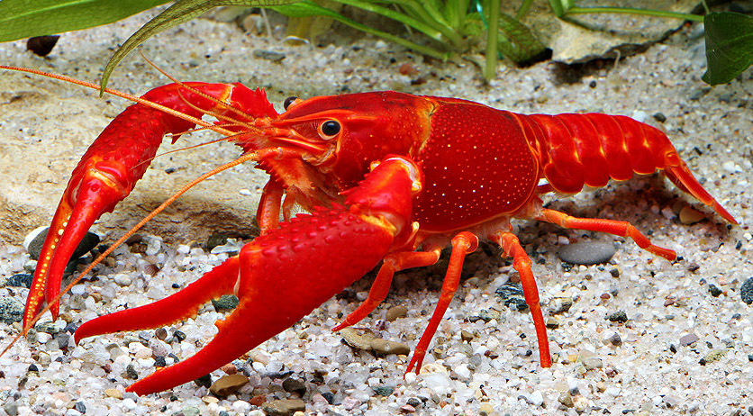
2 группа пословиц и поговорок
«Когда рак на горе свистнет»
«When pigs fly»
When you think that something will never happen

Slide 8
«The grass is always greener on the other side of the fence» -
«Хорошо там, где нас нет»
Other people always seem to be in a better situation than you, although they may not be

Slide 9
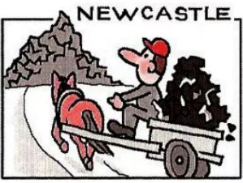
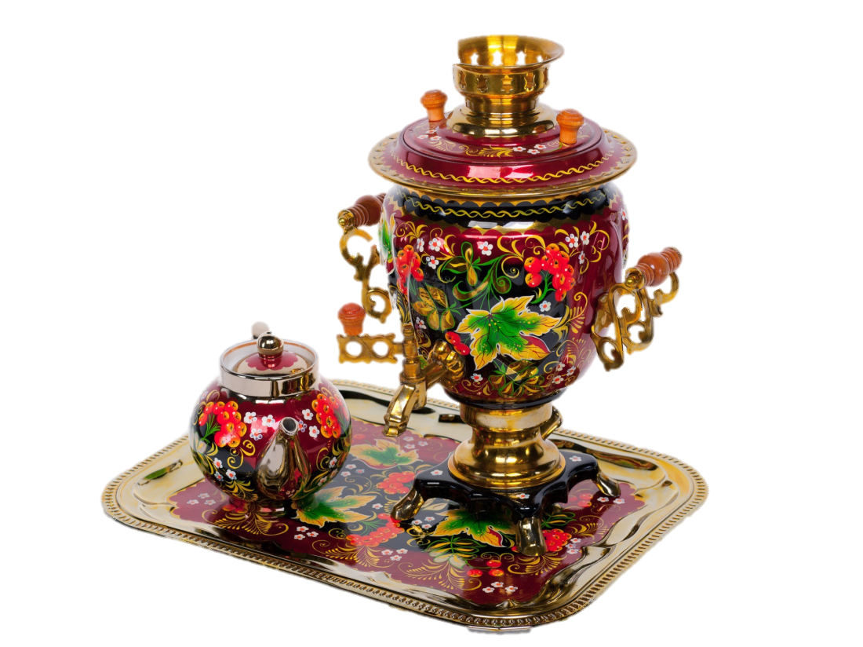
«To carry coals to Newcastle»
To do something unnecessary, for example, it means the man who waters his grass after a good rain
«Ездить в Тулу со своим самоваром»

Slide 10
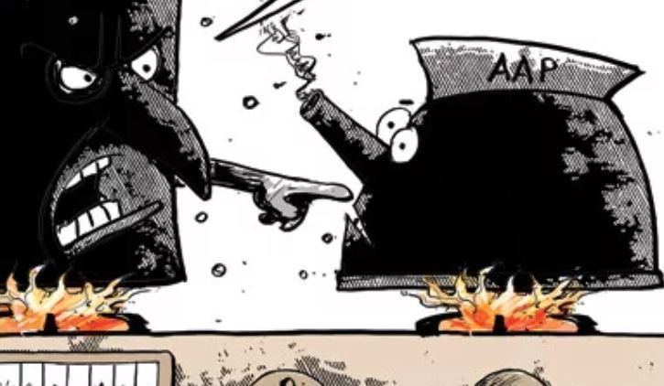
3 группа пословиц и поговорок
«The pot calls the kettle black» - «Чья бы корова мычала, а твоя бы помолчала», «В чужом глазу соринку замечаем, в своем – бревна не видим».

Slide 11
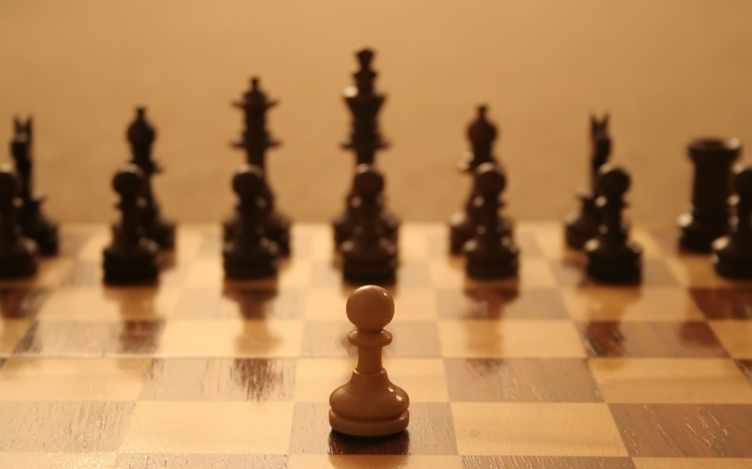
«No man is an island»
«Один в поле не воин»

Slide 12
РЕЗУЛЬТАТЫ ОПРОСА 6 «А» КЛАССА

